Slide 1
Atelier 3: Utilisation des outils de versionning
Présenté par: Mme Arame Dieng

Slide 2
PLAN
01
04
Création du repository
Commits et push
02
05
Création d’une branche personnelle
Pull Request (PR)
03
06
Fusion des différentes branches
Ajout de fichiers
Documentation

Slide 3
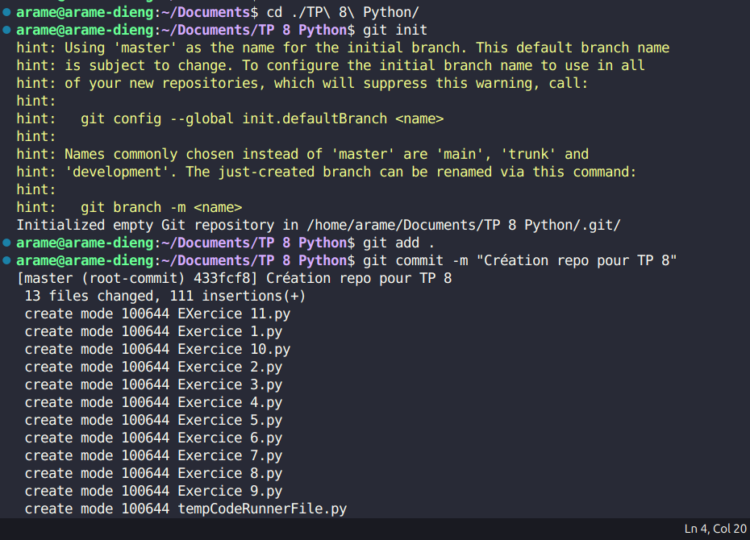
Création du repository

Slide 4
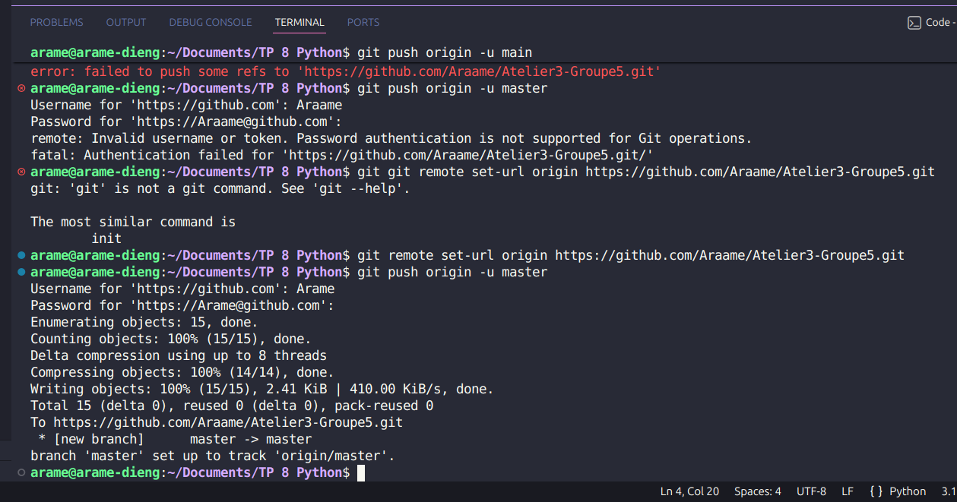
Création du repository

Slide 5
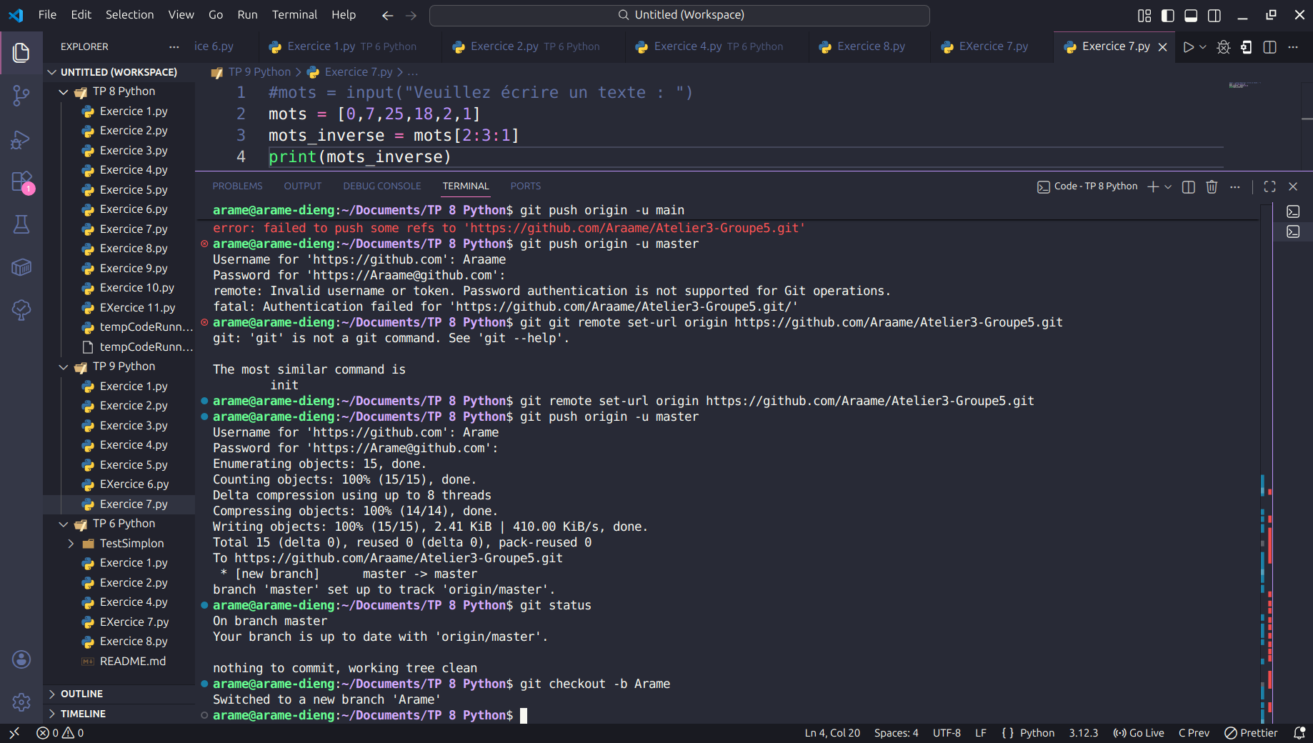
Création d’une branche personnelle
Mercury is the closest planet to the Sun and the smallest one in the Solar System—it’s only a bit larger than our Moon. The planet’s name has nothing to do with the liquid metal since it was named after the Roman messenger god, Mercury

Slide 6
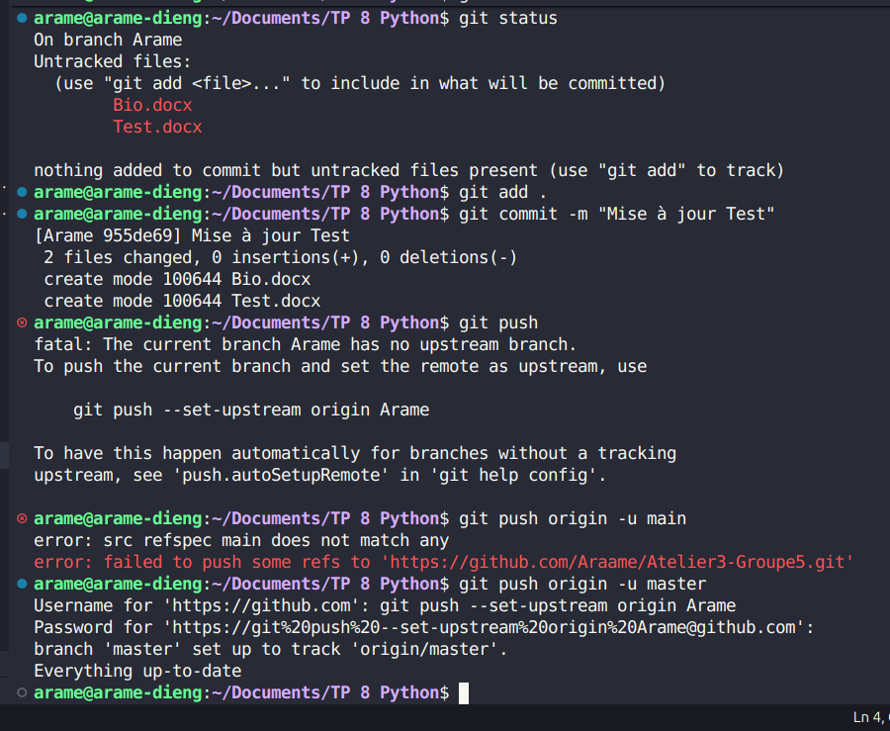
Ajout de fichiers et push dans la branche personnelle

Slide 7
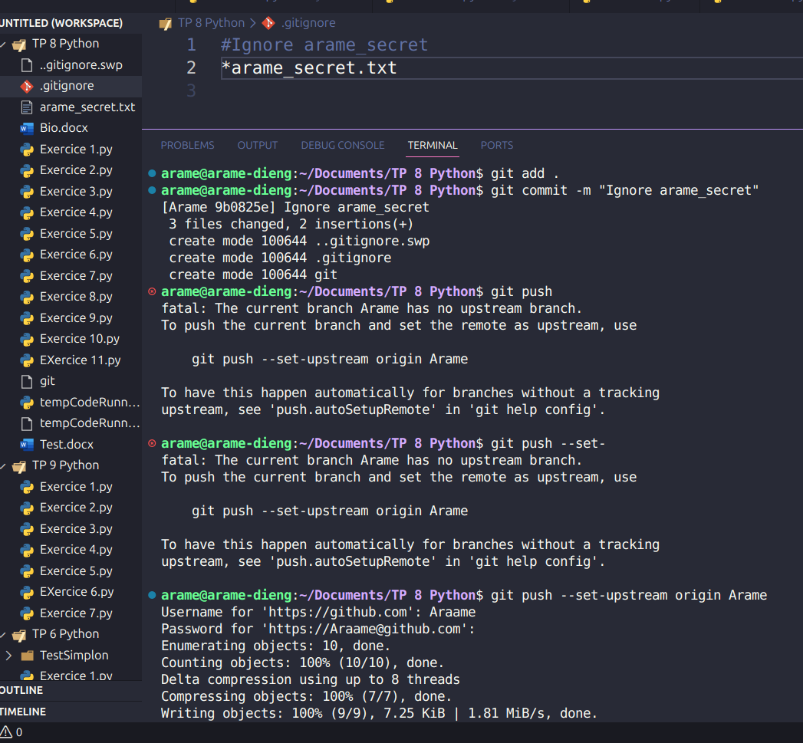
Ajout du fichier arame_secret.txt dans le dossier .gitignore

Slide 8
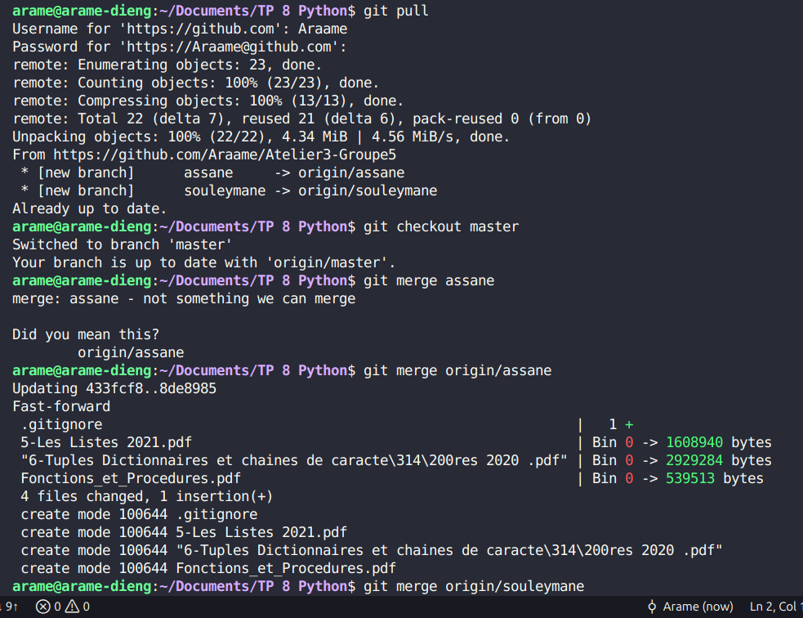
Pull et merge

Slide 9
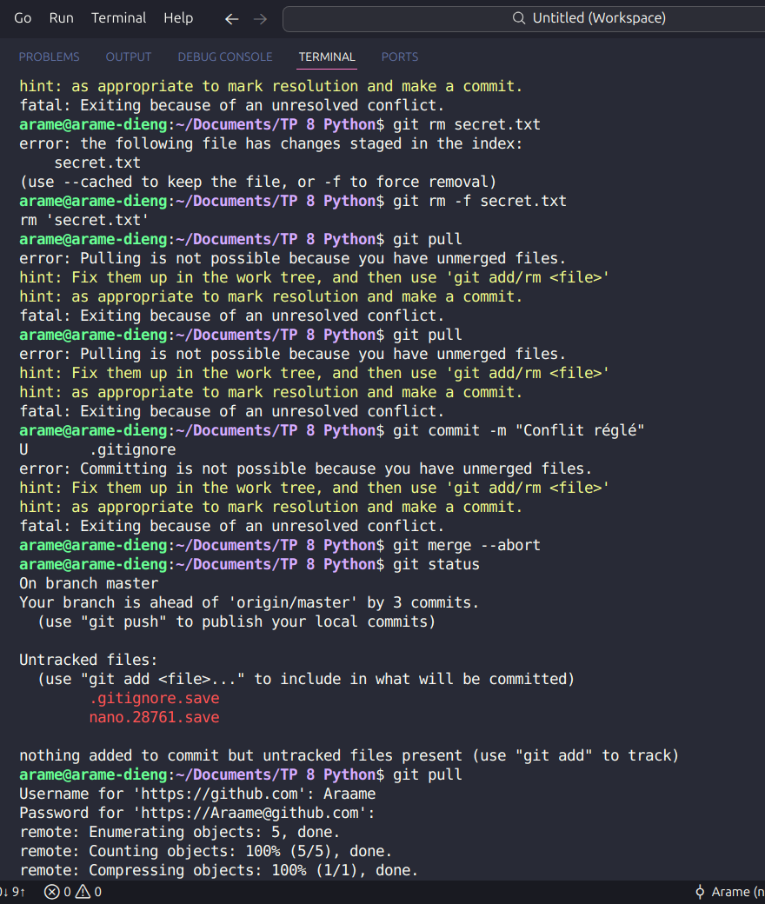
Gestion conflit

Slide 10
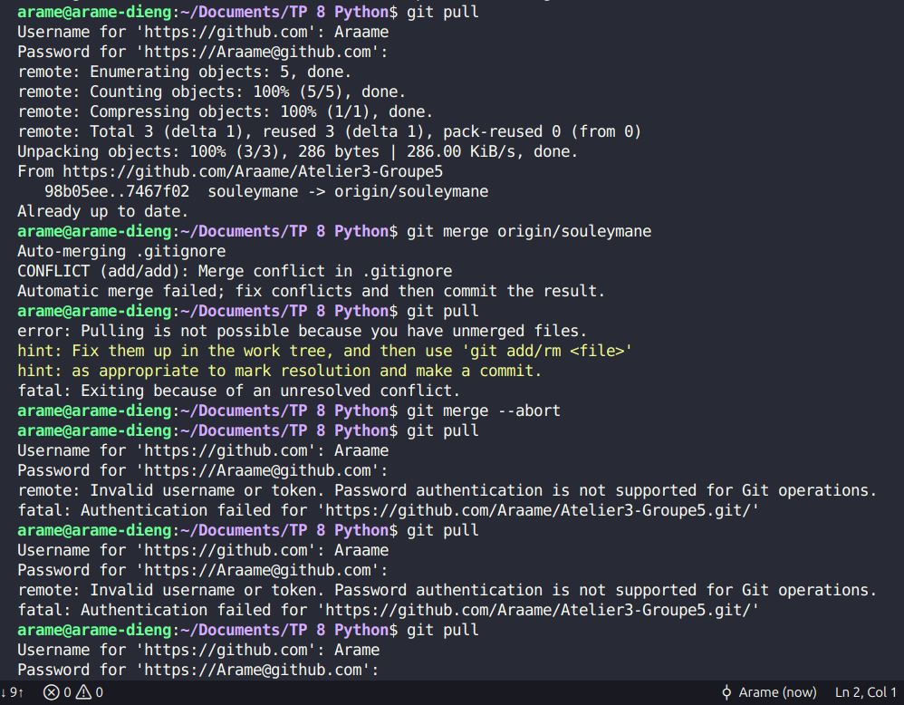
Gestion conflit

Slide 11
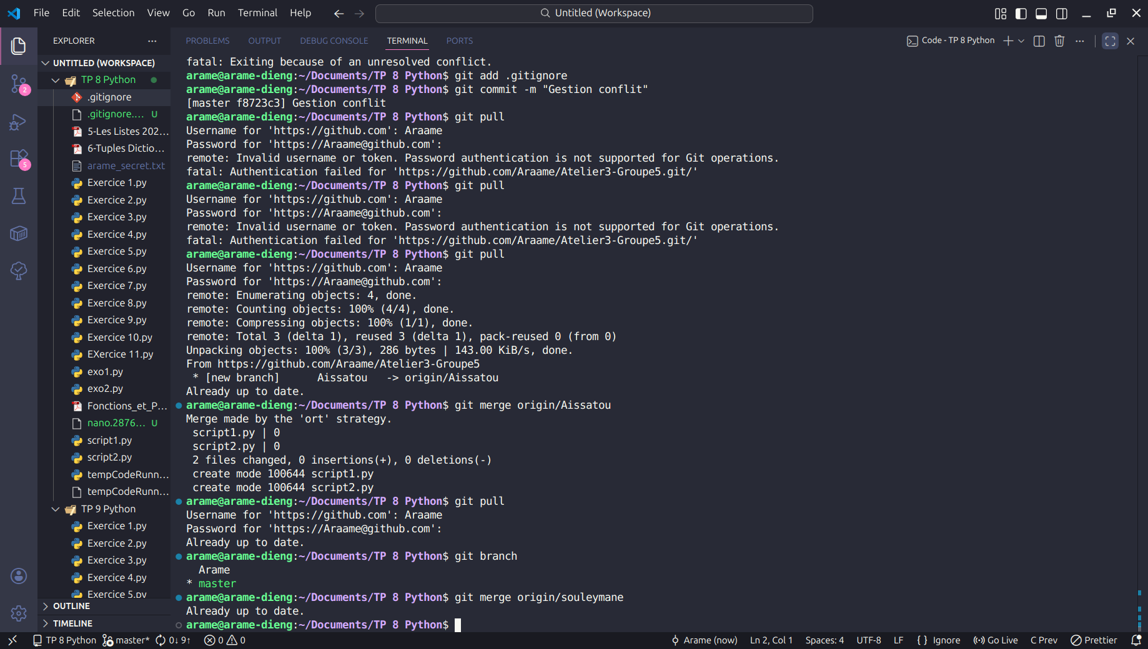
Pull et merge

Slide 12
MERCI

